Slide 1
TEKNOLOJİ BAĞIMLILIĞI ÖNLEME
KATİP ÇELEBİ ANADOLU LİSESİ
REHBERLİK SERVİSİ

Slide 2
TEKNOLOJİ BAĞIMLILIĞI
Akış Şeması?
1
Teknoloji Nedir?
2
Bağımlılık Nedir?
3
Teknoloji Bağımlılığı Nedir?
4
Gençlerde Teknoloji
Kullanımı
7
Teknoloji Bağımlılığının Riskleri
6
Teknoloji Bağımlılığının Belirtileri
5
21.yy'daa Teknoloji

Slide 3
TEKNOLOJİ BAĞIMLILIĞI
8
Oyun Oynama Bozukluğu
9
Teknoloji ve Obezite
10
Doğru Teknoloji Kullanımı
11
Dijital Ayak İzi
13
Kaynakça
12
Siber Zorbalık

Slide 4

Teknoloji Nedir?
İnsanoğlunun gereklerine uygun yardımcı alet ve araçların yapılması ya da üretilmesi için gerekli bilgi ve yetenektir. Teknoloji
ayrıca, bir endüstri dalıyla ilgili üretim yöntemlerini, kullanılan araç, gereç ve aletleri kapsayan bilgidir.

Slide 5
Teknoloji Bağımlılığı Nedir?
Bağımlılık Nedir?
Kişinin teknolojik alet veya internet aracının kullanımına
yönelik kontrolünü kaybetmesi, bunlardan uzak kaldığı süre içerisinde kendisini huzursuz hissetmesi
Kişinin kullandığı bir nesne veya yaptığı bir eylem üzerinde kontrolünü kaybetmesidir

Slide 6
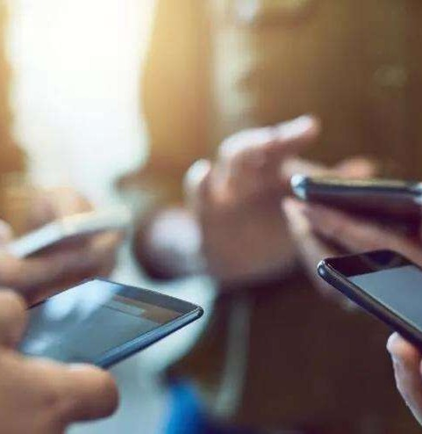
Gençlerde Teknoloji Kullanımı
Teknoloji kullanımı son yıllarda özellikle gençler arasında hızla
artmakta, Gelişim dönemi itibariyle ergenlik, duygusal dalgalanmaların ve sosyal çevrenin önemli olduğu bir dönemdir
◻Riskli davranışların görüldüğü ergenlik dönemi internet bağımlılığı, sosyal medya bağımlılığı, dijital oyun bağımlılığı ve akıllı telefon
bağımlılığı gibi teknolojik bağımlılıklar açısından da kritik bir dönem olarak değerlendirilmektedir

Slide 7
Gençlerde Teknoloji Kullanımı
◻Türkiye İstatistik Kurumu 2018 yılı “Hane Halkı Bilişim Teknolojileri Kullanım
Araştırması” raporunun internet kullanım verileri yaş gruplarına göre incelendiğinde ergenlerde internet kullanım oranının
%90,7 olduğu görülmektedir. 2024 yılı itibariyle bu oranın daha da yükseldiği tahmin ediliyor

Slide 8

21.YY’DA TEKNOLOJI
◻İnsanoğlunun teknolojiyle olan derin bağı 20.yüzyılla beraber başladı ve teknolojinin hızla geliştiği 21. yüzyıla da Teknoloji Çağı adını verdi.
◻Bu teknoloji çağında birçok kolaylığın yanı sıra teknolojiye karşı bağımlı olmamız halinde bazı tehlikeler de karşımıza çıkmış
oldu.

Slide 9

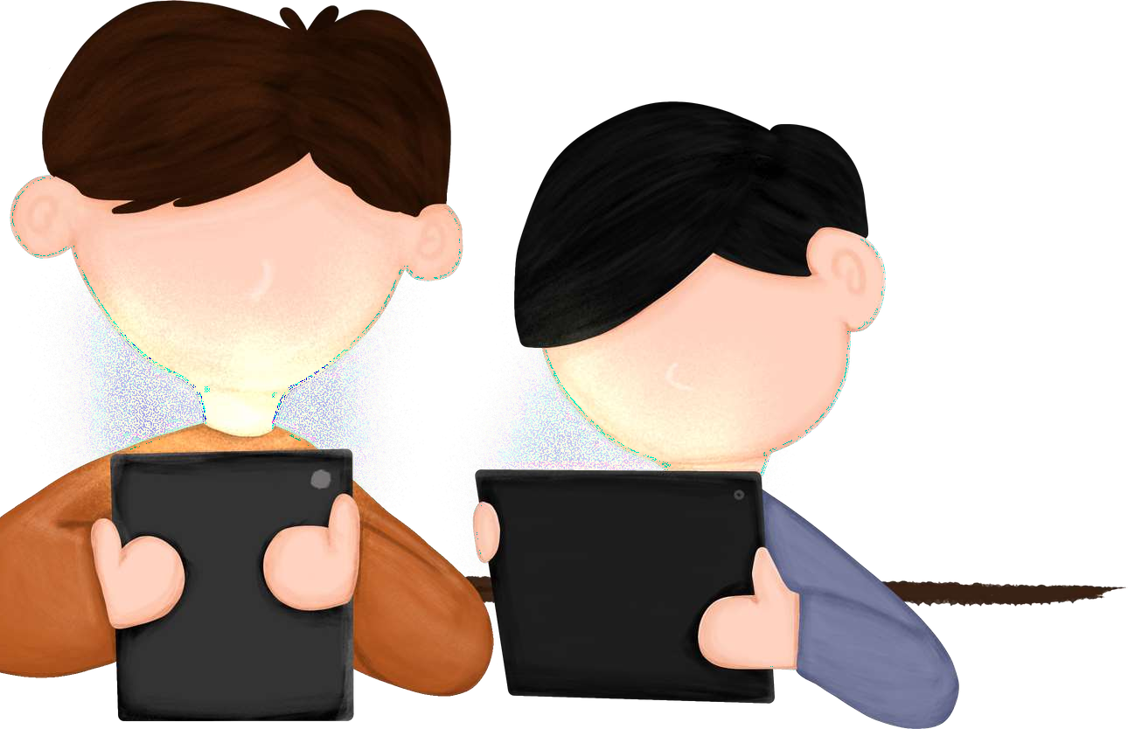

Teknoloji Bağımlılığı Belirtileri

Slide 10
TEKNOLOJI BAĞIMLILIĞININ BELİRTİLERİ
1
2
3 4
5
Teknolojik alet veya internette harcanan zamanın artması ve artan kullanım zamanın düşürülmesinde zorluk yaşamak
Az yemek yeme veya teknolojik aletlerle uğraşırken çok yemek yeme davranışının yanı sıra ailenin yemek saatiyle uyum sorunu yaşamak
Bedensel belirtilerin artması( gözlerde ağrı, sulanma.
Bel ve boyun ağrıları vb.)
Teknolojik cihazlara erişim sorunu yaşadığı zaman kendisini huzursuz, mutsuz hissetmek.
Teknolojik cihazlarla geçirilen zaman sebebiyle sık sık sorumluluklarını aksatmak
ve akademik başarıdak belirgin düşüş

Slide 11
TEKNOLOJI BAĞIMLILIĞININ RISKLERI
Fiziksel Riskler
1
2
3
4
5
◻Baş, boyun ve kas ağrılarının yanı sıra vücutta şekil ve duruş
bozukluklarına sebep olur.
—Teknolojik cihazlarla çok vakit geçirildiğinde yeme düzeni ve miktarındaki
bozulmalardan dolayı kilo kaybı veya hızlı kilo alımına sebep olabilir
—Ekrana uzun süre maruz kalmak bir süre sonra görmede kısmi kayıplara sebep olabilir
◻Teknoloji bağımlılığı uyku düzenini bozar ve gün içerisinde
zinde olmamızı
engelleyebilir.
◻Özellikle küçük yaşlarda çocuklarının teknolojik cihazlarla vakit
geçirmesi gelişimsel
açıdan (fiziksel, zihinsel vb.) bazı problemlere yol açabilir.

Slide 12
1
PSIKOLOJIK RISKLER
2
3
4
5
6
Anksiyete
Dış dünyadan ve çevreden izole olmak
Ani duygu değişiklikleri
Depresyon
Suçluluk duygusu
Yalnızlaşma
bozuklukları

Slide 13
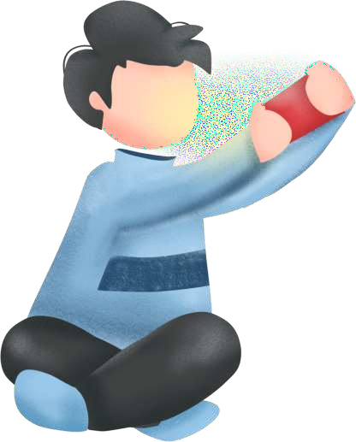
Dünya Sağlık Örgütüne göre (ICD 11)
Oyun Oynama Bozukluğu şu özelliklerle tanımlanmaktadır:
Oyun
Oynama
Bozukluğu nedir?
- Çevrim içi ya da çevrim dışı oyun oynamanın (buna video oyunları da dâhil) kişinin hayatında öncelikli yer etmesi, her şeyden daha değerli olması.
- Kişinin dijital oyun oynama davranışı üzerinde kontrolünü kaybetmesi.
- Fiziksel, zihinsel ve sosyal olarak olumsuz sonuçların varlığına rağmen kişinin uzak duramaması. Okula, işe gidememesi, derslerinde, işinde problem yaşaması ve aile yaşamını aksatması.

Slide 14









yetersiz fiziksel aktivite, sağlıksız beslenme
görme ve işitme problemleri
OYUN OYNAMA BOZUKLUĞUNUN YOL AÇTIĞI PROBLEMLER
sinirlilik, öfke ve can sıkıntısı
kas/iskelet problemleri

Slide 15



Teknoloji ve Obezite

Slide 16

Teknoloji ve Obezite
Çağın en yaygın halk sağlığı sorunu haline gelen obezite ile
mücadele ile teknoloji bağımlığının önüne geçilmesi arasında paralel bir ilişki bulunuyor
Ekran başında tüketilen sağlıksız atıştırmalıklar, abur cuburlar, yüksek yağ ve şeker oranına sahip yiyecekler de obezite riskini artırıyor.

Slide 17


Teknoloji ve Obezite
Yapılan bir çalışmada obez çocukların %50’ye yakın oranda günlük 2 saatten fazla televizyon izlediği ve fiziksel aktivite düzeylerinin olması gerekenin üçte biri olduğu bulunmuştur.
14-18 yaşlarında 1336 ergende yapılan bir çalışmada
ekran karşısında geçen süre artışı ile beden kütle indeksi (BKİ) artışı pozitif ilişkili bulunmuştur.

Slide 18


NE YAPMALI?
Arkadaşlarınız ile internet üzerinden değil de doğal yollarla görüşün, yapacağınız etkinlikleri yüz yüze planlayın
Aileniz ile birlikte vakit geçirin ailecek yapılacak etkinliklere katılım gösterin
Teknolojik cihazları kontrollü kullanın kullandığınız sitelerin gizlilik kriterine dikkat edin. Bilgisayarlarınızda güvenli internet uygulamalarının olmasına özen gösterin.

Slide 19
Ekrandan olabildiğince uzak tutulmalıdır.
0-3 YAŞ
TÜRKIYE BAĞIMLILIKLA MÜCADELE (TBM) EĞITIM PROGRAMI KAYNAKLI, YEŞILAY’IN ÖNERDIĞI EKRAN SÜRELERI YANDAKI GIBIDIR:
Günlük toplam süre en fazla 20-30dk.
3-6 YAŞ
Günlük toplam süre en fazla
40-50 dk.
6-9 YAŞ
12 YAŞ
ÜSTÜ
Günlük toplam süre en fazla 120 dk.

Slide 20


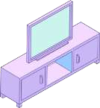


NE YAPMAMALI?
1 |  | 2 |  | 3 |  | 4 |  | 5
Akıllı telefon/tablet vb. gibi teknolojik aletleri boş zamanı değerlendirme aracı olarak görmeyin. Cihaz kullanımınızı sınırlı bir zamana planlayın, bunun dışında yoğun kullanımdan kaçının |  | Yemek ve çay saatlerinde teknolojik cihaz ile vakit geçirmeyin, ekran başında tüketimden uzak durun |  | Sadece ekran süresine odaklanmayın, internet kullanımında güvenli internet filtresini kullanın zararlı sitelerden uzak durun |  | Odanızı teknolojik aletlere göre dizayn etmeyin ortak kullanımda olan bilgisayar, tablet vs. evde ortak kullanım alanında bulunsun |  | teknolojik cihazlarla çok vakit geçirerek sorumluluklarınızı aksatmayın. Aile içi iletişim ve muhabbettin önüne geçme riskini unutmayın

Slide 21

◻Dijital ayak izi, en basit şekliyle
kullanıcıların çevrimiçi etkinliklerinin izi olarak tanımlanmaktadır
Dijital Ayak İzi
◻Sosyal medya paylaşımları, ziyaret edilen web sayfaları, gönderilen e-postalar, oynanan çevrimiçi oyunlar dijital ayak izini oluşturan parçalardan bazılarıdır.

Slide 22

Dijital Ayak İzi
Sosyal medyada yapmış olduğunuz paylaşımların kişilere attığınız mesajların, aramaların suç unsuru
taşıdığı takdirde siz bunları silseniz bile ilgili birimler tarafından kolaylıkla
bulunabileceğini unutmayın özellikle son yıllarda sosyal medyada işlenen suçlar sebebiyle ülkemizde de kanuni
olarak birçok düzenleme yapılmaktadır.

Slide 23
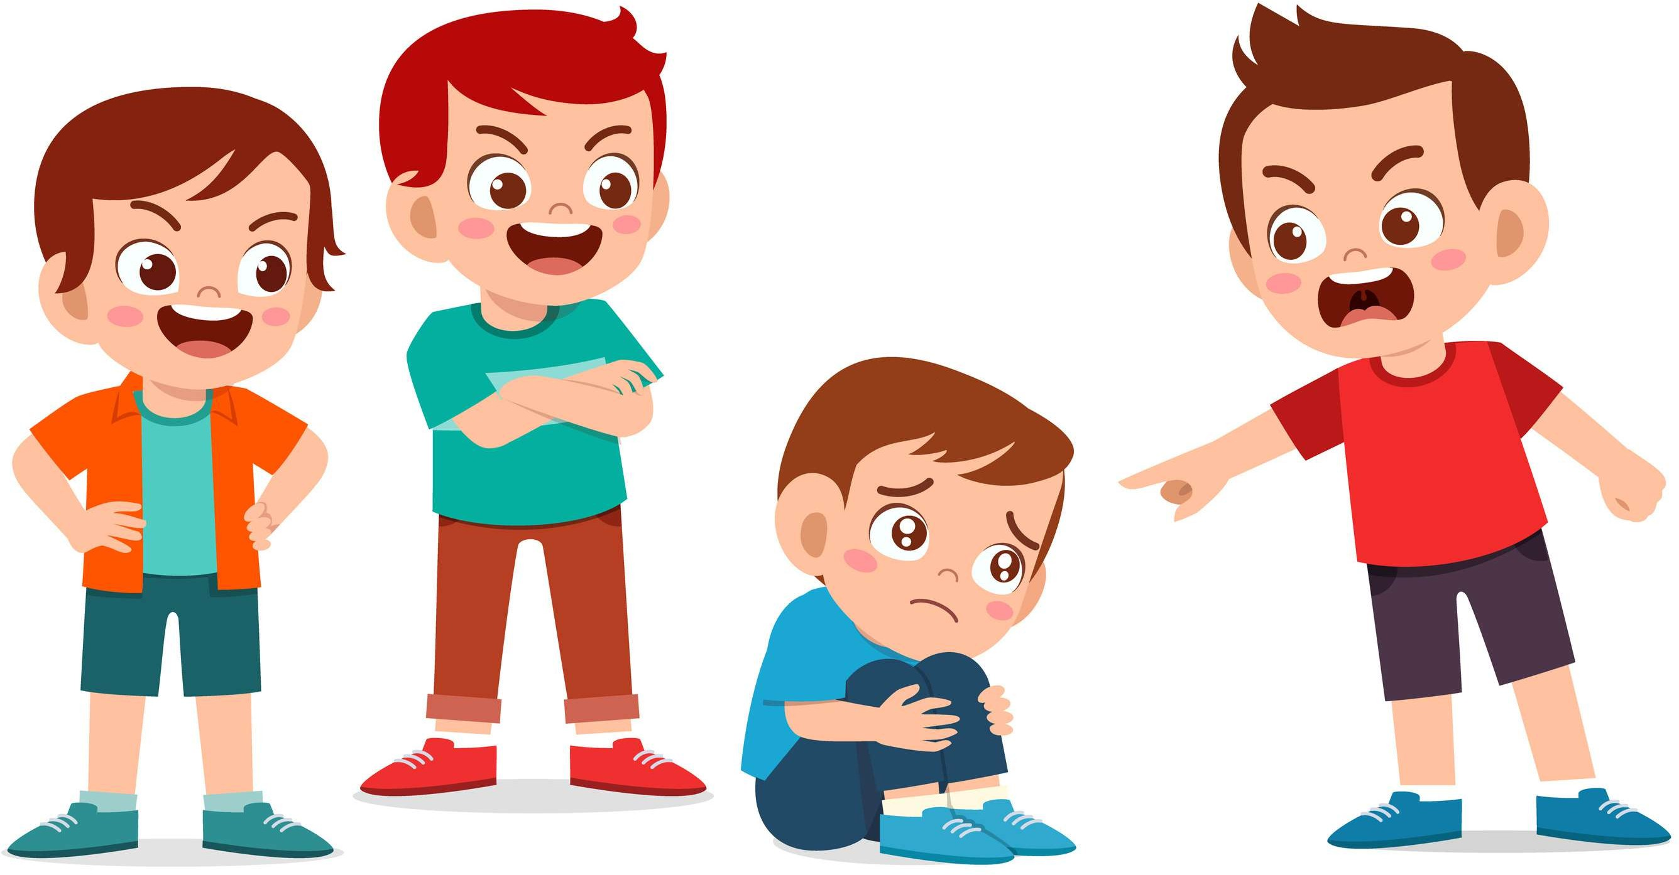
Siber Zorbalık
Bir kişinin, bir başka kişiyi kasıtlı ve düzenli olarak rahatsız etmesi, zarar verme amacını taşıyan eylemlerde
bulunması, incitmesi ya da korkutması olarak tanımlanabilir.

Slide 24
1
SIBER ZORBALIK ILE KARŞILAŞILDIĞINDA;
Sizi rahatsız eden kişiyle iletişiminize son verin.
2
Hesaplarınızı korunaklı hale getirin, herkesin erişimine açmayın.
3
Zorbalık ısrarla devam ediyorsa güvendiğiniz kişilere/ebeveynlerinize durumu anlatın.
Zorbalığa maruz kaldığınız platformlardaki hesaplarınızı silin ya da dondurun.
4
5
Tehlike altında olduğunuzu hissediyorsanız resmi makamlara gerekli şikayetlerde bulunun.
6
Haklarınızı iyi bilin, sosyal mecraların zorbalıkla mücadele politikalarını inceleyin

